Slide 1



GESTION BUDGETAIRE DE LA SISA ET CLES DE REPARTITION BUDGETAIRE DES ACI
Sophie FILIPPI VERHAEGHE
Expert comptable
Gaël BOULANGER
Coordinateur de santé
18 novembre 2022

Slide 2
L’avenant ACI en SISA : quels changement ?
Le budget prévisionnel en SISA et CPTS
Quels intérêts ?
Comment le construire ?
La mise en œuvre
Retour d’expérience et questions
Conclusion
SOMMAIRE

Slide 3

L’avenant 1 ACI : quels changement ?

Slide 4
Obligation de signature de l’avenant afin de continuer à percevoir les rémunérations d’équipe
Modification des critères socles et notamment du critère d’accès aux soins.
  obtention possible de 450 points soit 3 150 € par an environ
  mise à jour de la rémunération de la fonction de coordination

Slide 5

Estimer le montant de l’ACI
Outil disponible : Calculette ACI

Slide 6
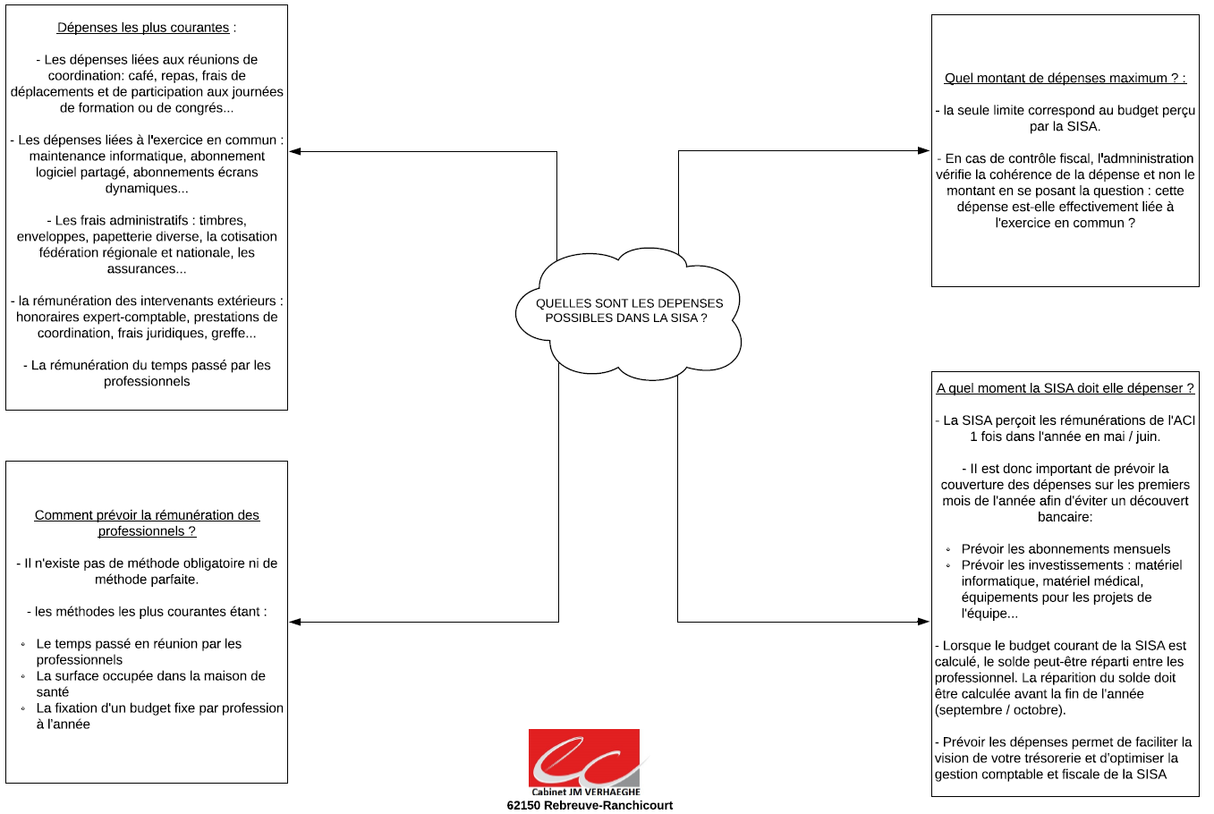

Slide 7
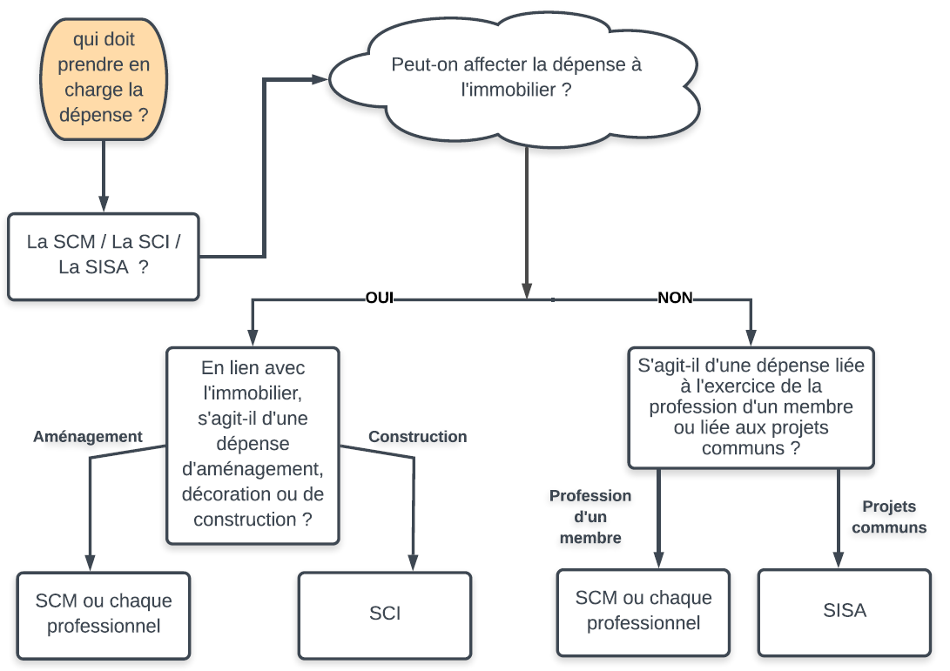

Slide 8


Le budget prévisionnel

Slide 9



Quels intérêts ?

Slide 10

Quel intérêt du budget prévisionnel ?
Prévoir sa trésorerie
Eviter les mauvaises surprises en fin d’année
Calculer le budget disponible pour rémunérer les professionnels
Exemple de budget SISA ou CPTS

Slide 11
Comment le construire ?
Combien ?
  Solde restant après paiement des charges courantes et des investissements
Comment? Créer des clés de répartition - quelques exemples
  Soit de manière égalitaire entre les associés : rémunération fixe
  ( budget disponible divisé / nombre d’associés)
  Soit suivant plusieurs critères définis par l’équipe : rémunération variable
  (ex: à hauteur des charges réalisées par le professionnel pour les dépenses liées au projet de santé, à la surface occupée…)

Slide 12
Comment le construire ?
Rémunération fixe « au forfait »
  Avantages :
    Répartition égale ou non des NMR entre associés
    Gain de temps dans le calcul de répartition
    Connue par avance
  Inconvénients :
    Peu démocratique
    Ne valorise pas l’implication des professionnels
    Ne tient pas compte des variations de budget NMR au solde

Slide 13
Comment le construire ?
Rémunération variable « à l’implication »
  Avantages :
    Valorise les personnes impliquées
    Améliore la dynamique projet
    Permet l’indemnisation pour la participation spécifique à un projet
  Inconvénients :
    en amont : implique un consensus d’équipe
    En aval : implique un pointage rigoureux des émargements (outil de suivi)

Slide 14
Comment le construire ?
Rémunération mixte (fixe + variable)
Idée de distribuer les ACI sur les critères CPAM
  Ex : ceux qui participent à l’écriture des protocoles: la somme leur revient (fixe)
  Ex : 5 protocoles réalisés par une équipe de 3 personnes : répartition de la somme ACI entre eux
  Avantage :
    Budget clairement encadrés
    On colle au budget prévisionnel
  Inconvénients :
    Valorisation inégale des professionnels (certains critères rapportent plus de points)

Slide 15
La mise en œuvre
Il n’y a pas de règle unique mais la règle choisie par l’équipe
Les règles doivent être fixées par avance dans le règlement intérieur
Pas de discussion à postériori
  Plus de clarté pour les nouveaux professionnels qui arrivent
  Evite aussi de polluer le fonctionnement « mode projet » dans l’année en revenant continuellement sur les règles de répartition

Slide 16


Retour d’expérience

Slide 17

CONCLUSION

Slide 18
Distinction entre MSP et CPTS
MSP
  Obligation de créer une SISA pour percevoir les ACI
  Les revenus sont fiscalisés au sein de la SISA si non dépensés
  Uniquement des professionnels de santé
  Approche patientèle
  Pas de limite concernant l’indemnisation des professionnels
CPTS
  Obligation de créer une association Loi 1901
  Absence totale de fiscalisation des « recettes » de la CPTS
  Existence d’un plafond d’indemnisation par professionnel et par an
  Structure inclusive

Slide 19








MERCI !
03 28 48 16 12
FEMAS Hauts-de-France
131916
contact@femas-hdf.fr
femashdf
www.femas-hdf.fr
Femas Hauts-de-France
Abonnez-vous !

